Slide 1

CHÀO MỪNG CÁC CON
ĐẾN VỚI TIẾT TỰ NHIÊN VÀ XÃ HỘI LỚP 2

Slide 2

Bài 19
Các mùa trong năm (tiết 3)

Slide 3

Yêu cầu cần đạt:
- Học sinh đặt được câu hỏi, trả lời được về hoa, quả, cảnh vật, thời tiết trong các mùa.
*Phát triển năng lực và phẩm chất:
- Biết sử dụng kiến thức đã học vào cuộc sống hàng ngày.

Slide 4

Khám phá

Slide 5
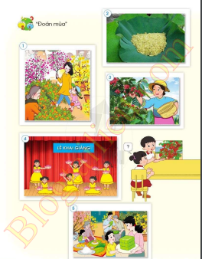
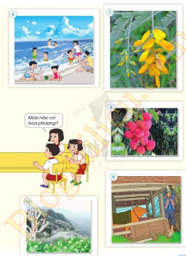

Slide 6
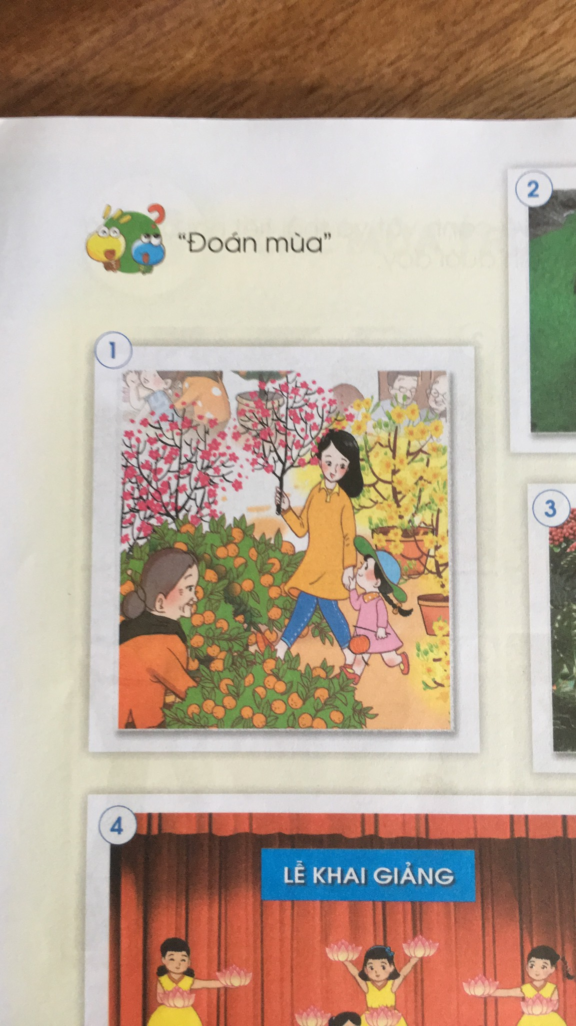
Chợ hoa ngày tết vào mùa xuân.

Slide 7
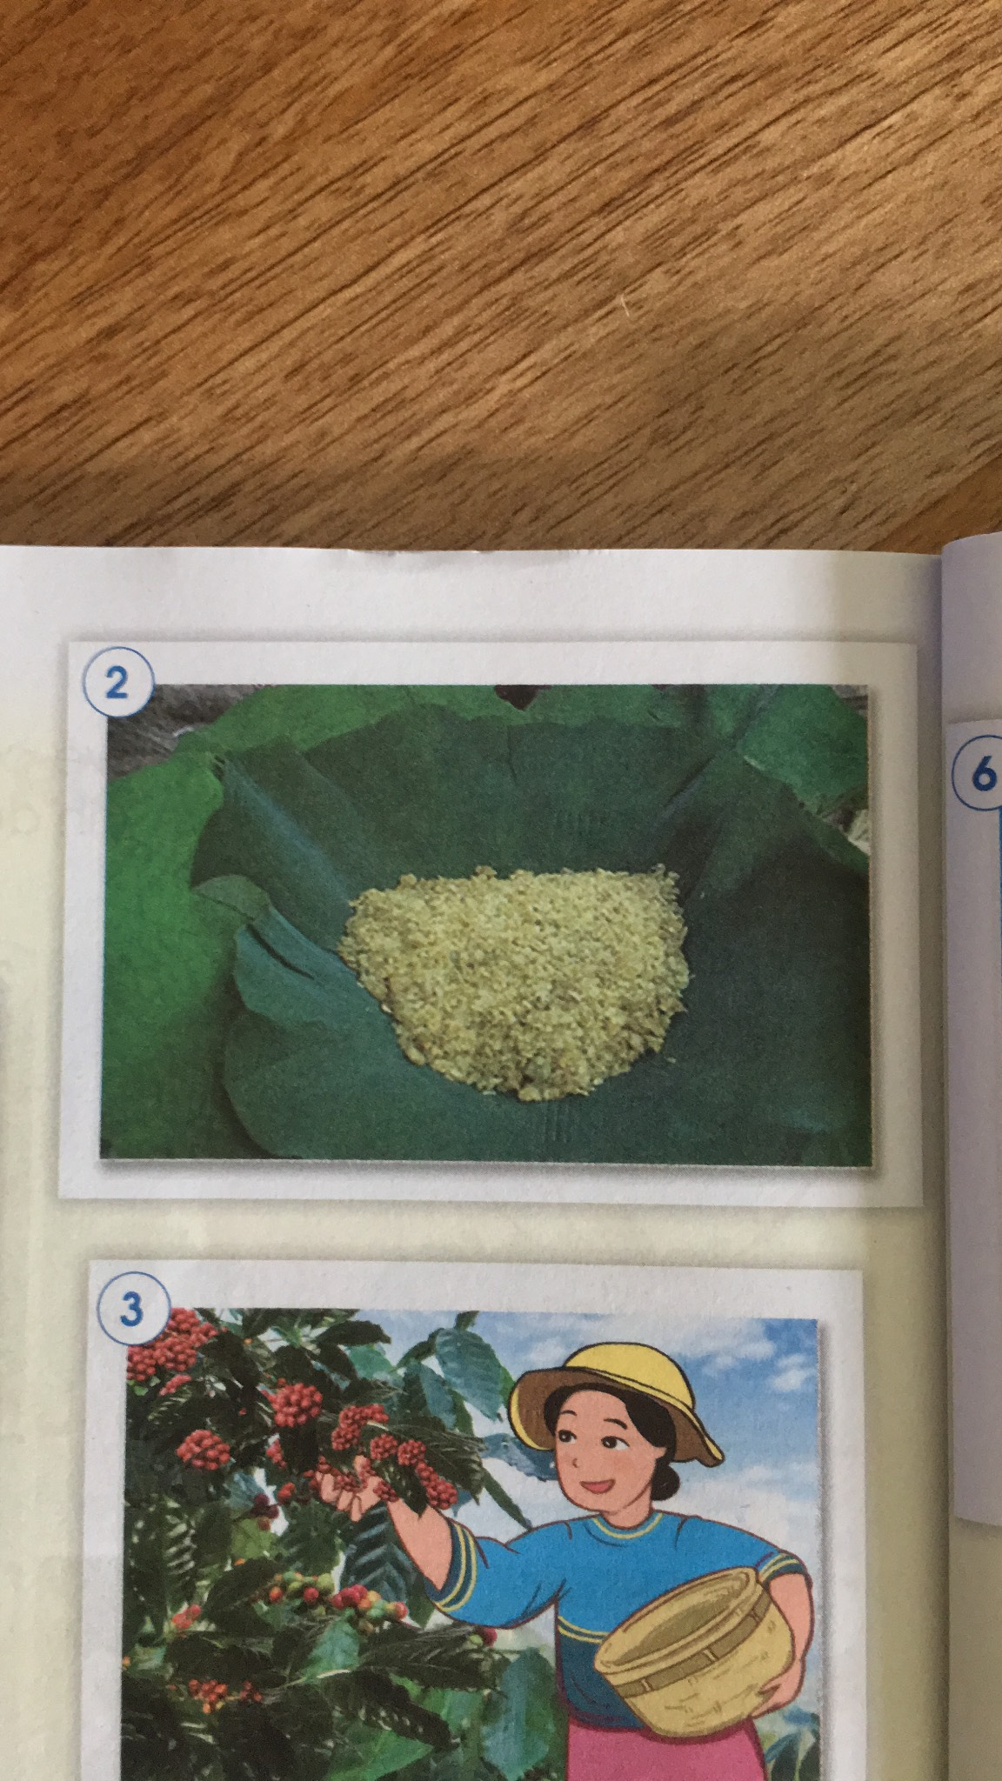
Cốm non có ở mùa thu.

Slide 8
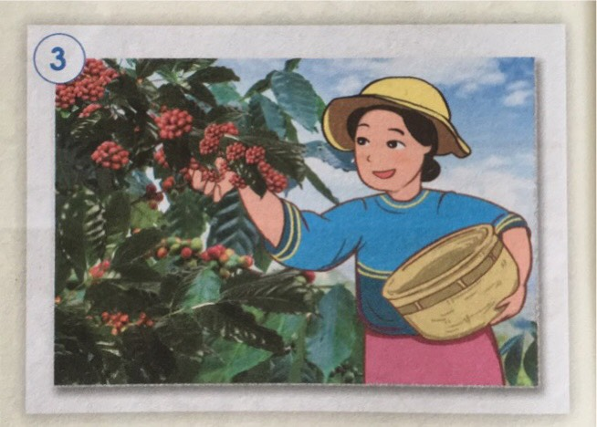
Thu hoạch cà phê vào mùa khô.

Slide 9
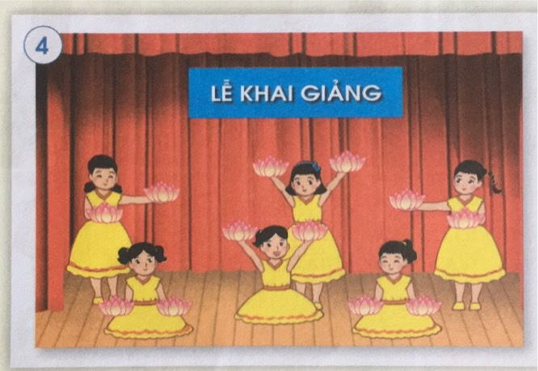
Lễ Khai giảng được tổ chức vào mùa thu.

Slide 10
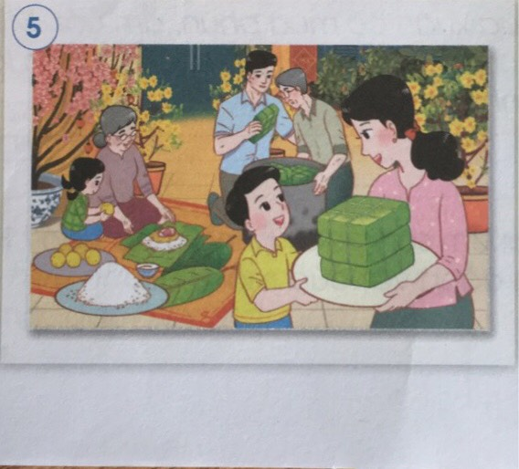
Mọi người trong gia đình đang gói bánh chưng, vào dịp tết Nguyên đán, mùa xuân.

Slide 11
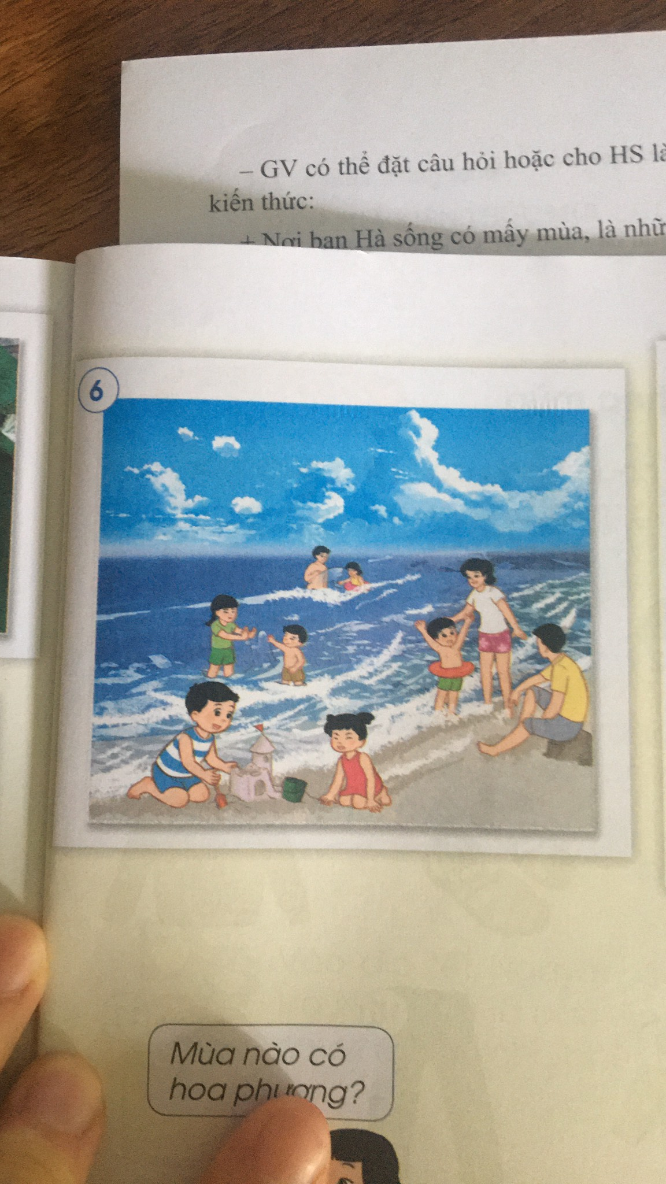
Mọi người đi tắm biển, vào mùa hè.

Slide 12
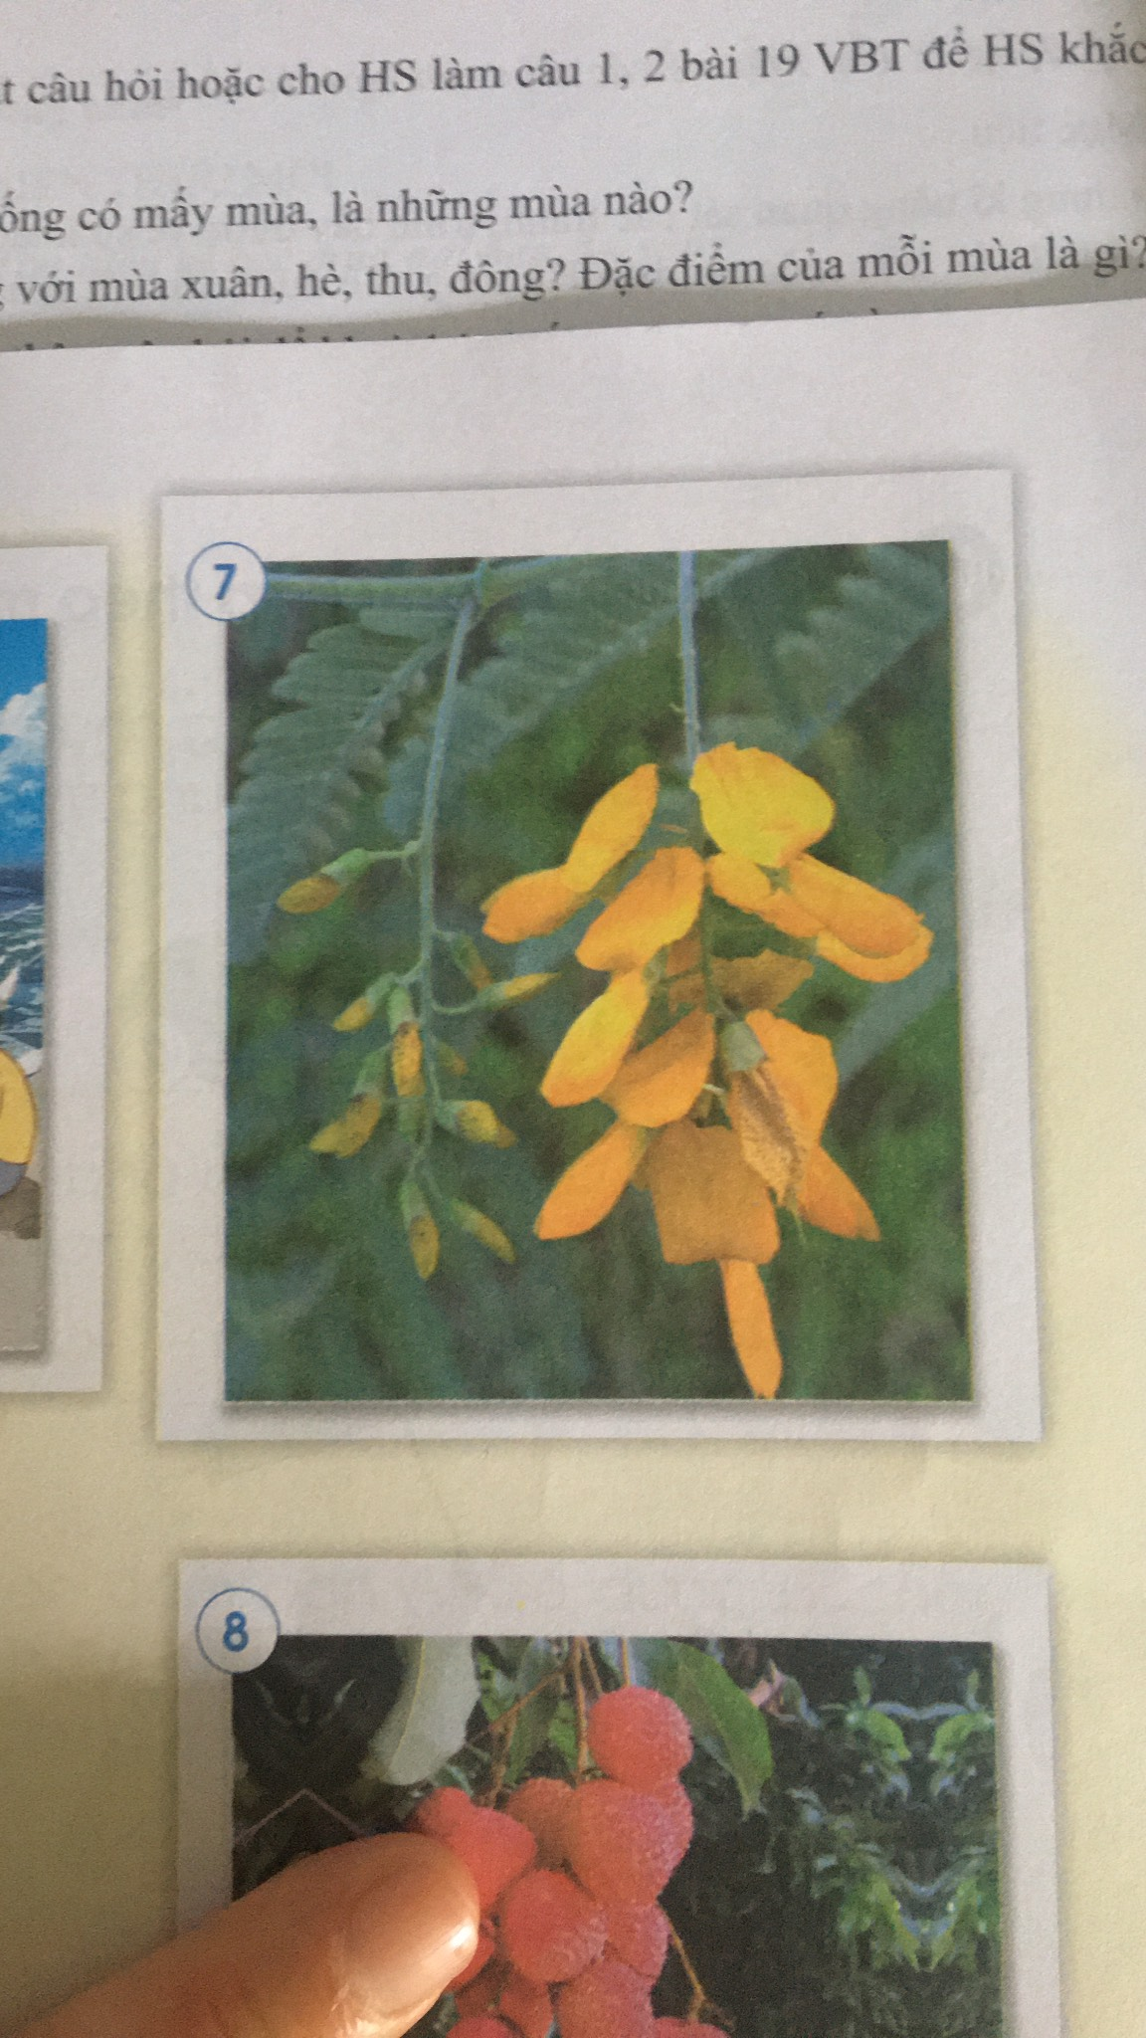
Hoa điên điển, nở vào mùa mưa.

Slide 13
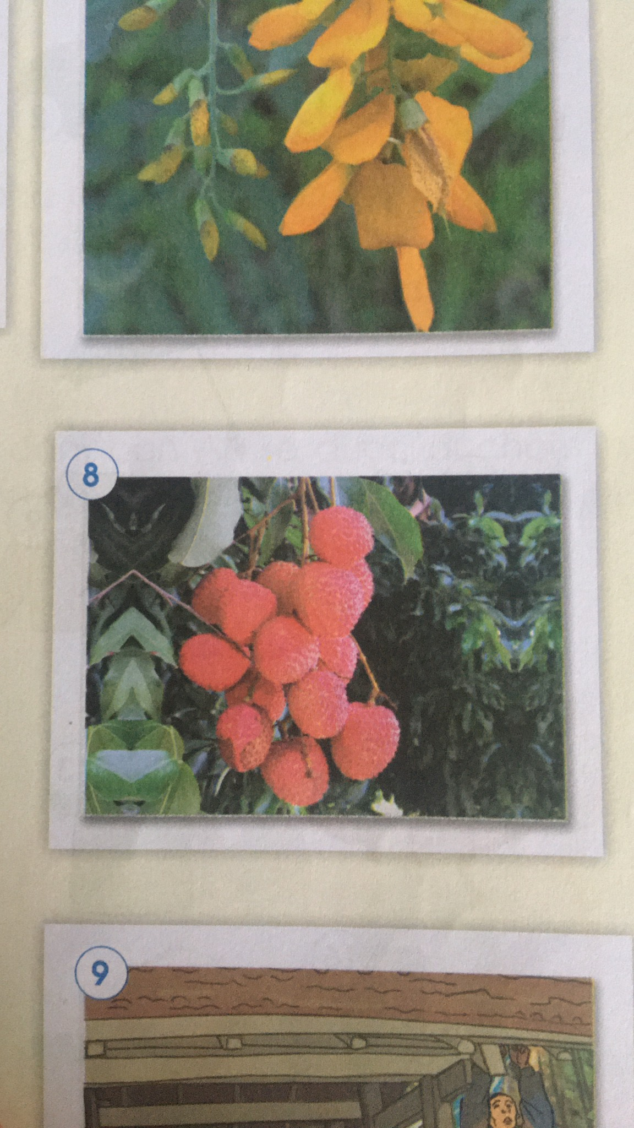
Quả vải, có vào mùa hè.

Slide 14
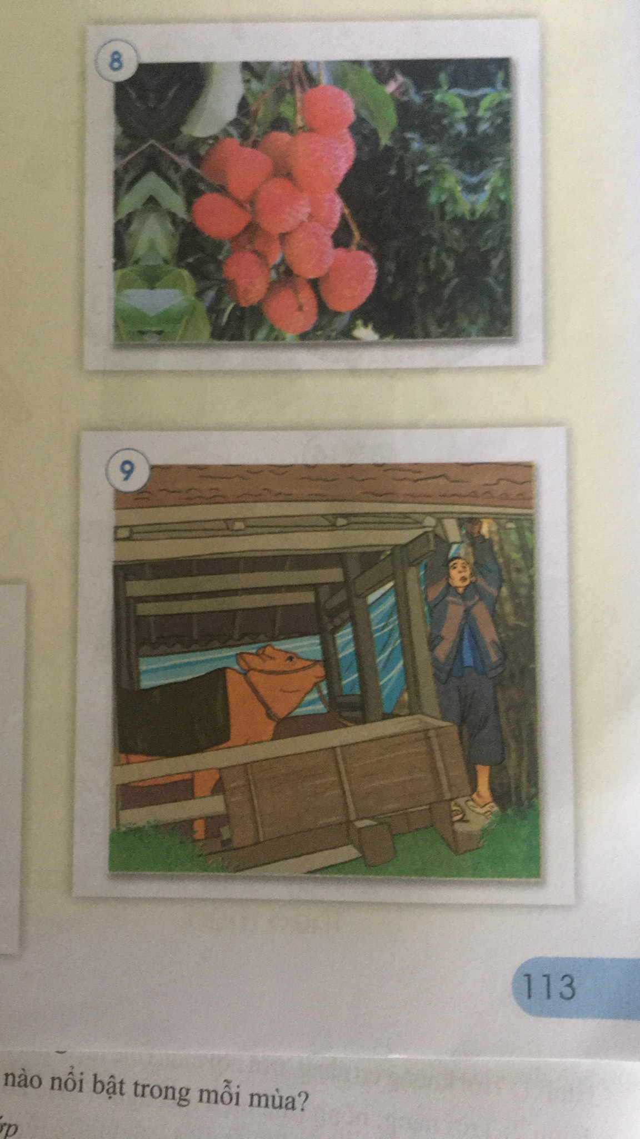
Bác Hà đang che chắn cho bò
trong mùa đông giá rét.

Slide 15
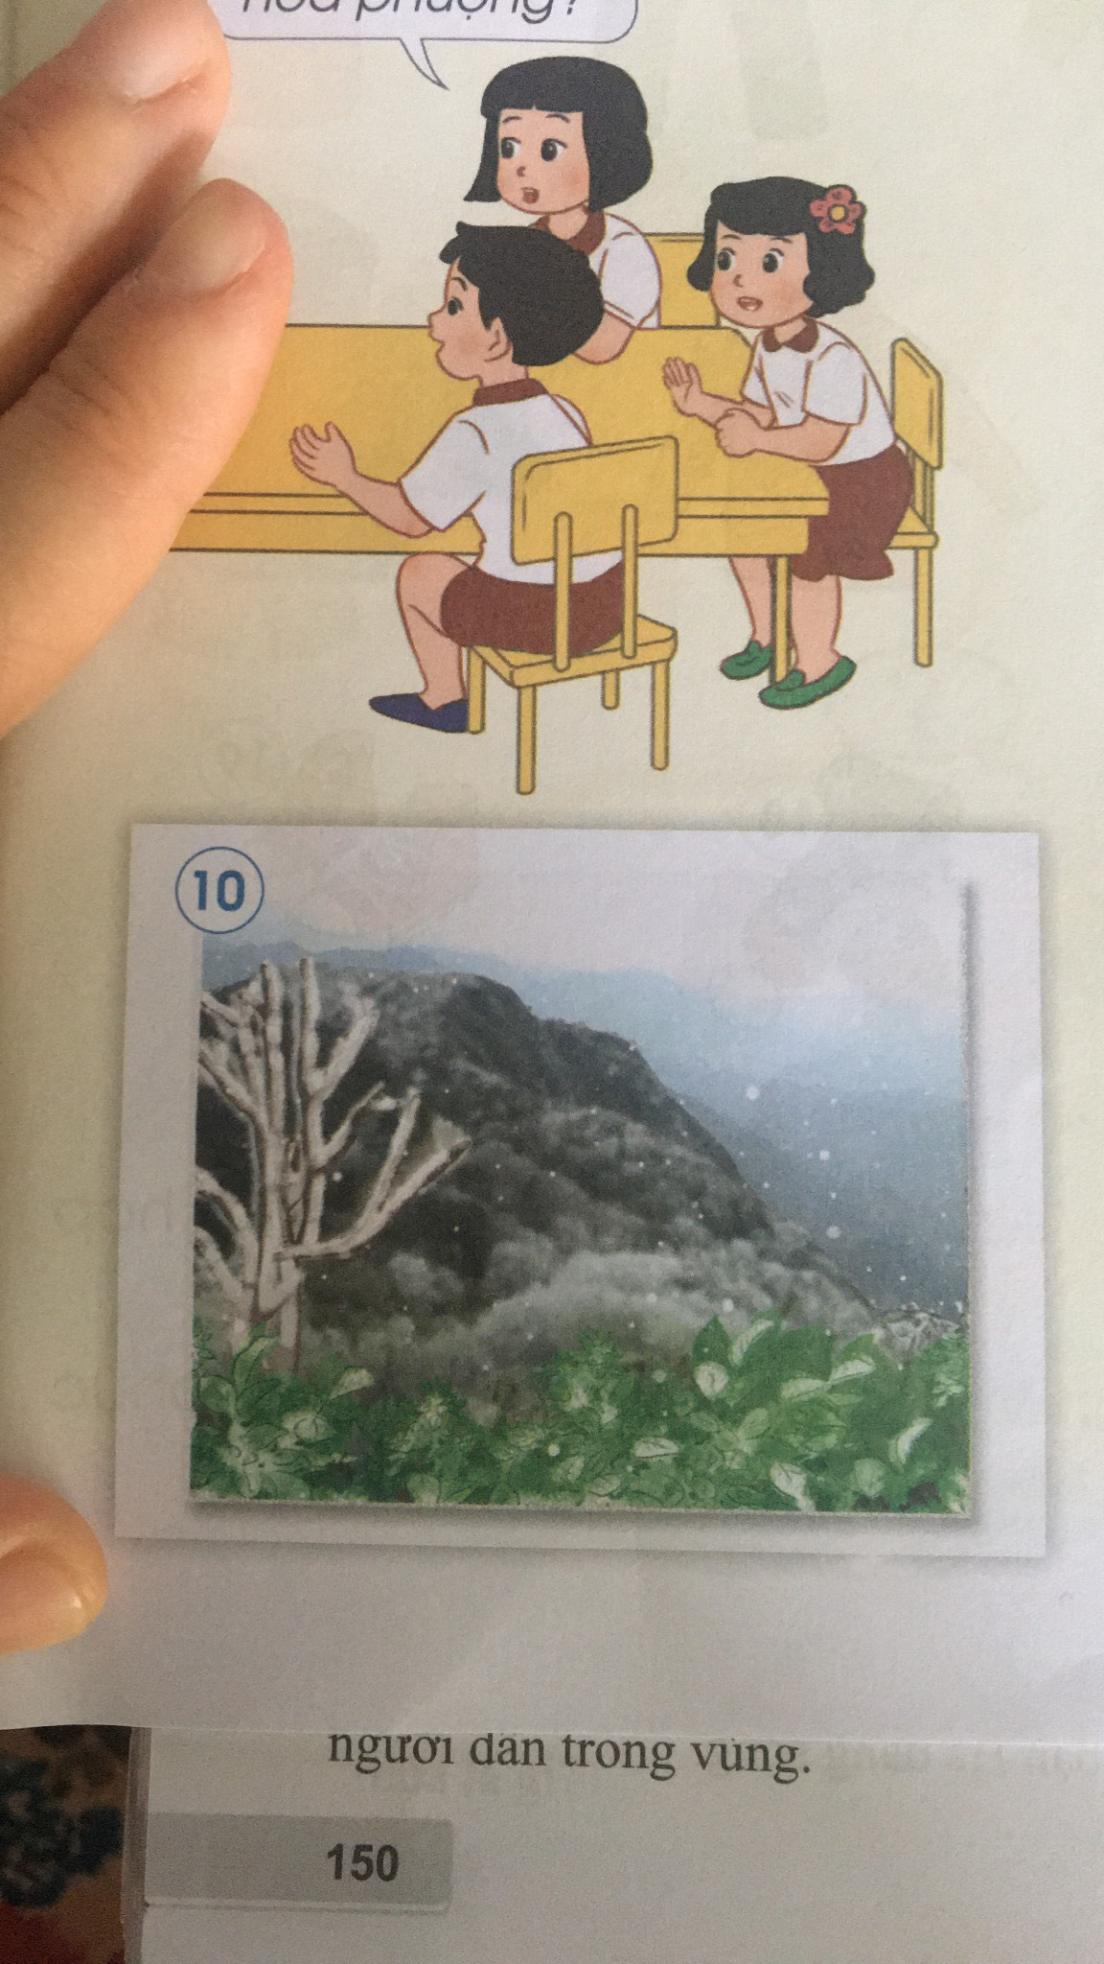
Cảnh tuyết rơi trên núi cao vào mùa đông.

Slide 16



Chào tạm biệt các con.
Chúc các con chăm ngoan, học tập tốt!

